Slide 1
Rozpoznawanie obrazu z gry w warcaby oraz wizualizacja stanu gry na komputerze

Slide 2
Plan prezentacji
Dlaczego wybraliśmy ten temat?
Co nas zmotywowało do wybrania tego zagadnienia?
Harmonogram, podział zadań
Wybrane technologie

Slide 3
Dlaczego wybraliśmy ten temat?
Rozpoznawanie obrazu jest ciekawym zagadnieniem, w którym można przyjąć różne podejścia do problemu
Brak doświadczenia żadnego z nas w tej kwestii
Warcaby są jedną z najpopularniejszych gier planszowych, w które sami lubimy również grać
Chęć poznania nowych technologii

Slide 4
Co nas zmotywowało do wybrania tego zagadnienia?
Szerokie zastosowanie Python’a
,,Przyjemniejsza” praca nad programem, gdzie możemy dostrzec efekty wizualne
Możliwość zapoznania się z zagadnieniem przetwarzania cyfrowego obrazu
Możliwość zaprogramowania logiki gry

Slide 5
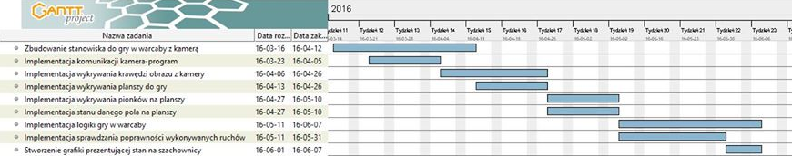
Harmonogram

Slide 6
Wybrane technologie
Python
PIL
SciPy
Scikit Image

Slide 7
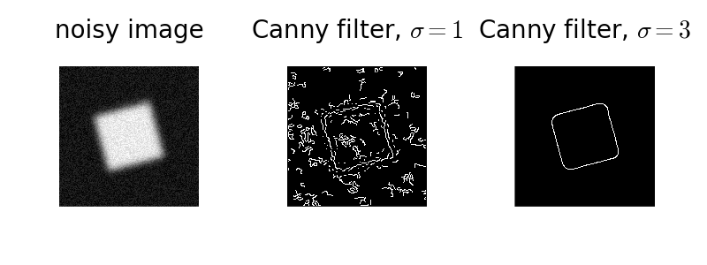
Wykrywanie krawędzi algorytmem Canny’ego (Scikit Image)

Slide 8
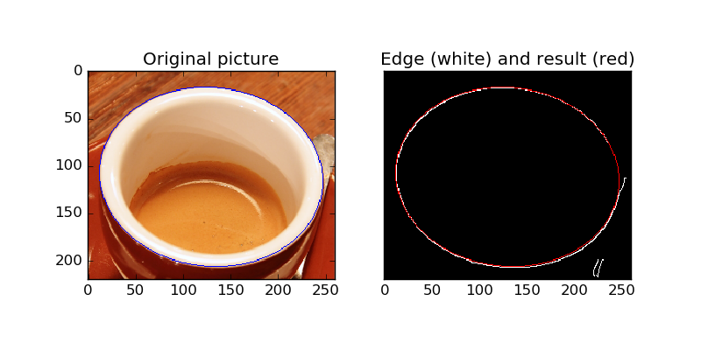
Wykrywanie elips za pomocą przekształcenia Hougha

